Slide 1
Qualidade de Software
Processo de Teste
Faculdade Impacta Tecnologia

Slide 2
Revisão Aula 1

Slide 3
Carreiras em Teste de Software
Testador
Execução dos testes funcionais no sistema guiado pelo Caso de Teste
Automatizador de Teste
Criação dos scripts de automação do sistema guiado pelo Caso de Teste
Analista de Teste
Engenheiro/Arquiteto de Teste
Líder/Coordenador de Teste
Criação do Plano de Teste e Casos de Teste
Criação e execução de Testes Não Funcionais, criação do Ambiente de Teste e Automação
Acompanhamento dos Testes e criação de Relatórios de Teste. Apoio ao time de Teste

Slide 4

Erro, Ocorrência, Defeito e Falha
Erro Engano, alguma coisa feita por humanos
Ocorrência Diferenças entre o previsto e realizado durante os testes de um software
Defeito O resultado de um erro, encontrado em documentos ou código
Falha
Diferença indesejável entre o observado e o esperado
Acontece quando uma defeito é executado
O resultado ou manifestação de um ou mais defeitos
É percebido pelo usuário final

Slide 5
Visões Diferentes
O Testador “Caça Defeitos”
O Testador é “Destrutivo”
O Testador persegue defeitos não pessoas
X
O Desenvolvedor “Produz Defeitos”
O Desenvolvedor é Criativo
O Desenvolvedor é sensível - ego
Notes:
5

Slide 6
Depurar X Testar
Depurar
Testar
Descobrir e corrigir erros no código
Sistematicamente descobrir ocorrências divergentes através da inspeção de artefatos ou execução do código
Desenvolvedor
Testador

Slide 7
Custo do Defeito
O maior custo do software é sua manutenção
Uma aplicação em desenvolvimento hoje pode funcionar e ainda gerar defeitos daqui a 10 ou 15 anos
Existem sistemas que duram mais
Os custos no tempo são imprevisíveis
Quem fez
Quem conhece a tecnologia
Exemplo: Bug do Milênio → Cobol
Quanto menos defeitos, mais barata a manutenção futura do software

Slide 8
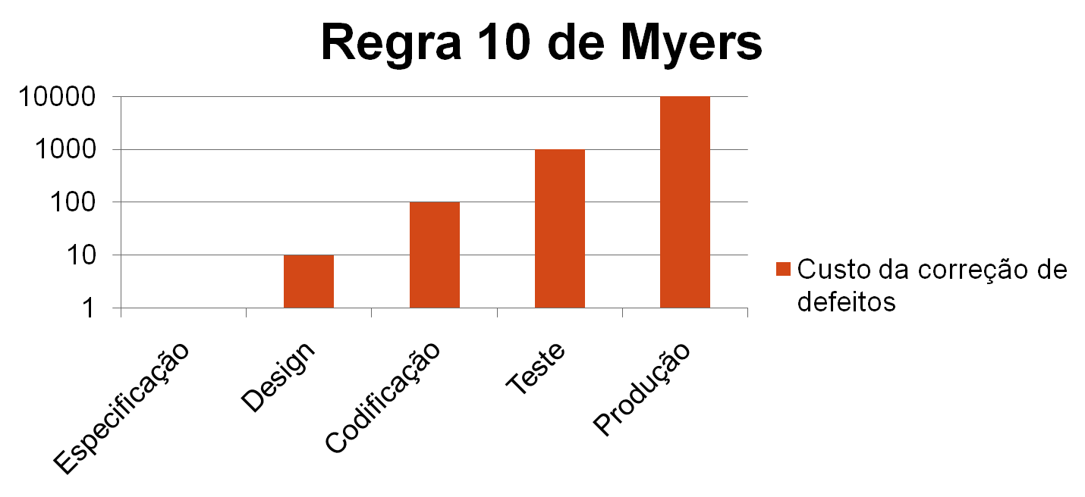
Os testes unitários podem remover entre 30% e 50% dos defeitos dos programas
Os testes de sistemas podem remover entre 30% e 50% dos defeitos remanescentes
Os sistemas podem entrar em produção ainda com 49% de defeitos
Revisões de código podem reduzir entre 20 a 30% desses defeitos

Slide 9
Categorias de Defeito
Interface com Usuário.
Funcionalidade, Comunicação, Estrutura dos Programas,
Desempenho e Saídas Geradas:
Necessário adivinhar o que deve ser feito?
Quais informações estão disponíveis na tela?
Que informação tem-se quando se usa a função de <Help>?
As informações são úteis, precisas?
Ou são irritantes, pobres e confusas?
A velocidade de respostas permitem uma boa interação?
Os displays, impressões, gravações são adequados?

Slide 10
Categorias de Defeito
Tratamento de Erros.
Não antecipar-se as falhas, impossibilitando alternativas de saida?
Não evitando travamentos ou comportamentos anormais no programa.
Erros de Cálculos.
Falhas decorrentes de cálculos computacionais, tais como divisão por zero, estouro de campos.

Slide 11
Categorias de Defeito
Erros de Inicialização.
Estados iniciais e finais de variáveis errados.
Erros de intepretação ou manipulação de dados
Dados tratados ou manipulados erradamente ou não tratados.

Slide 12
Categorias de Defeito
Erros de Corrida/Concorrência
Não tratamento de eventos ocorrendo em paralelo ou em sequencia.
Erros de Hardware
Falta de tratamento dos retornos dos códigos dos periféricos, tais como verificar se a impressora está ligada.

Slide 13
Categorias de Defeito
Fontes e Controle de Fontes
Não controlar adequadamente os fontes e versão dos fontes.
Documentação
Não manter a documentação atualizada.
A documentação não é o código fonte, mas é parte do produto de software e portanto deve garantir que seja atualizada e confiável.

Slide 14
Categorias de Defeito
Erros de Teste
Não definir o Escopo, Planejamento e Execução adequado de Testes de acordo com cada projeto e necessidade.

Slide 15
Reportando Defeitos
Informações básicas do reporte de defeito
Caso de teste ou nome do programa;
Categoria do defeito;
Severidade: Alta, Média e Baixa (em termos de impacto);
Prioridade: Alta, Média e Baixa (em termos de urgencia de correção);
Descrição do Defeito ou do Comportamento resultante ou da Mensagem de erro;
Reproduzivel ou não?
Reincidente?
Dados usados no teste.

Slide 16
Ciclo de Vida do Defeito
Identificado
1
Reportado
2
Analisado
3
7
Corrigido
Rejeitado
Re-Aberto
4
8
6
Validado
Informado
9
Fechado
5

Slide 17
Reportando Defeitos
Rastreabilidade do Defeito
Registrar o defeito para que os interessados tenham acesso;
Garantir que o defeito reportado seja conhecido;
Garantir que o defeito reportado seja corrigido;
Garantir que o defeito esteja associado a uma especificação ou a um requisito definido;
Tornar conhecido os impactos do defeito sobre o negócio;
Medir o tempo de correção do defeito;
Medir o custo da correção do defeito;

Slide 18
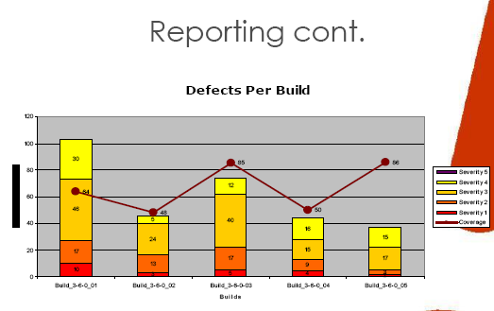
Reportando Defeitos

Slide 19
Conceito - Requisito
Requisito Funcional:
Descreve as funcionalidades que se espera que o software forneça
Geralmente, são melhor descritos em um modelo de casos de uso e em casos de uso.
Os requisitos funcionais especificam, portanto, o comportamento de entrada e saída de um sistema.
Requisito ⁻¹ (Requisito Inverso)
Estabelece condições que nunca podem ocorrer
Ref. Wladimir Mininel
Notes:
Definição de requisito. O requisito estabelece o que deve ser feito e o conjunto total de requisitos estabelece o escopo ou definição da solução.
Requisitos são os desejos e necessidades dos usuários colocados de forma lógica e clara.
Requisitos são uma primeira formalização do processo de desenvolvimento de aplicações. Partimos de desejos, aspirações e necessidades para um conjunto bem estruturado de frases que servirão como um contrato para a realização de todos os demais processos de desenvolvimento de sistemas.

Slide 20
Conceito - Requisito
Requisito não-Funcional:
Descrevem qualidades do sistema (como o sistema é) ao invés de suas funcionalidades (o que ele faz).
Embora alguns possam ser capturados em casos de uso, aqueles que não puderem são especificados em Especificações Suplementares.
Ref. Wladimir Mininel
Notes:
20
Definição de requisito. O requisito estabelece o que deve ser feito e o conjunto total de requisitos estabelece o escopo ou definição da solução.
Requisitos são os desejos e necessidades dos usuários colocados de forma lógica e clara.
Requisitos são uma primeira formalização do processo de desenvolvimento de aplicações. Partimos de desejos, aspirações e necessidades para um conjunto bem estruturado de frases que servirão como um contrato para a realização de todos os demais processos de desenvolvimento de sistemas.

Slide 21
Testes Caixa Preta e Caixa Branca

Slide 22
Técnicas de Teste de Software
Caixa Branca – quando são avaliadas características internas do sistema, como por exemplo, o código-fonte
Caixa Preta – quando são avaliados os requisitos e as funcionalidades do sistema, com foco em suas entradas e saídas

Slide 23
Testes Caixa Branca e Caixa Preta
Caixa Branca
Caixa Preta
Software

Slide 24
Técnicas de Teste de Software
White Box (Caixa Branca)
Consiste em testar caminhos, passo a passo, desvio a desvio do programa de computador, validando o resultado esperado.
Cobertura de linhas de códigos;
Cobertura de caminhos;
Cobertura de decisões;
Cobertura de condições;

Slide 25
Técnicas de Teste de Software
White Box (Caixa Branca)
Cobertura de Linhas de Código
Caminho-Exceção

Slide 26
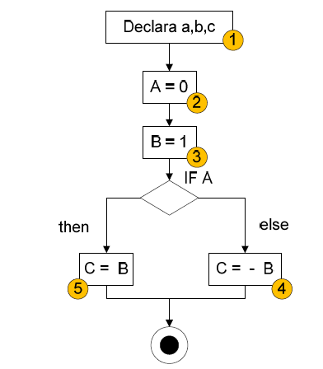
Técnicas de Teste de Software
White Box (Caixa Branca)
Cobertura de caminhos
Objetivo: Análise de todos os fluxos de processamento de determinado código-fonte.
Identificar um conjunto de casos de testes que possibilitem exercitar todos
os possíveis caminhos de execução.

Slide 27
Técnicas de Teste de Software
White Box (Caixa Branca)
Cobertura de caminhos

Slide 28
Técnicas de Teste de Software
White Box (Caixa Branca)
Cobertura de decisões
Objetivo: Avalia se todas as decisões existentes no código-fonte são exercitadas durante a execução dos testes.
Significa que cada IF.. THEN…ELSE… ENDIF, ou comando similar encontrado nos fontes, terão casos de teste que assumirão valores verdadeiro ou falso.

Slide 29
Técnicas de Teste de Software
White Box (Caixa Branca)
Cobertura de decisões
Decisão: IF idade >=18 AND sexo = “M” THEN

Slide 30
Técnicas de Teste de Software
Black Box (Caixa Preta)
Consiste em testar o sistema, focando no atendimento as especificações e Funcionalidades.
Classes de Equivalência;
Análise de fronteiras ou limites;
Tratamento de Erros;
Árvore de Validação;
Tabela de Decisão

Slide 31
Técnicas de Teste de Software
Black Box (Caixa Preta)
Classes de Equivalência
Uma equivalência de classe consiste em uma série de dados que é tratada da mesma forma pelo módulo ou que produzem o mesmo resultado.
Qualquer valor dessa classe é equivalente em termos de teste.
Entrada | Valores Permitidos | Classes | Casos de Teste
Idade (esse valor é obtido através da digitação da data de aniversário) | Número entre 18 e 120 | 18 a 120 | Idade = 20
 |  | < 18 | Idade = 10
 |  | > 120 | Idade = 150

Slide 32
Técnicas de Teste de Software
Black Box (Caixa Preta)
Análise de fronteiras ou valores limites
É complementar à partição por equivalência. Os valores-limite são os casos de testes para testar cada valor de fronteira, selecionando o valor da fronteira, um valor inferior e um valor superior.
Entrada | Valores Permitidos | Classes | Casos de Teste
Idade (esse valor é obtido através da digitação da data de aniversário) | Número entre 18 e 120 | 18 a 120 | Idade = 18 Idade = 120
 |  | < 18 | Idade = 17
 |  | > 120 | Idade = 121

Slide 33
Técnicas de Teste de Software
Black Box (Caixa Preta)
Tratamento de Erro
Testar condições que normalmente provocam erros.
Entrada | Valores Permitidos | Classes | Casos de Teste
Idade (esse valor é obtido através da digitação da data de aniversário) | Número entre 18 e 120 | 18 a 120 | Idade = 18 Idade = 120
 |  | < 18 | Idade = 17
 |  | > 120 | Idade = 121
 |  | Zero | Idade = Zero
 |  | Negativa | Idade = -18 (data futura)
 |  | Branco | Idade = nula (data não digitada)
 |  | Inválida | Idade = Inválida (data incorreta)

Slide 34
Técnicas de Teste de Software
Black Box (Caixa Preta)
Árvore de Validação
Utilizada principalmente em análises mais complexas, pois oferece uma visão geral de comportamentos do sistema.
É possível elaborar uma árvore de validação a partir da análise direta da especificação ou utilizando o resultado da Análise de Causa e Efeito.
Explicita a ordem em que os comportamentos ocorrem.
Cancela
Retorna para a página inicial
Vazia
Exibir mensagem de que a idade deve ser digitada
Definir layout
da página
Inválida
Exibir mensagem de idade digitada inválida
Submete Idade
Idade entre 0 e 17
Exibir mensagem de idade não permitida
Válida
Idade entre 18 e 25
Exibir layout verde
Idade entre 26 e 35
Exibir layout azul
Idade entre 36 e 55
Exibir layout laranja
Idade acima de 55
Exibir mensagem de idade não permitida

Slide 35
Técnicas de Teste de Software
Black Box (Caixa Preta)
Tabela de Decisão
Utilizada em análises mais complexas;
É possível analisar as causas e efeitos de uma forma
mais compacta
Permite que efeitos semelhantes atendam a várias combinações de causas
Causa 1: preço >= 50 e 10 < quantidade < 20
Efeito 1: fornecer desconto de 5%
Causa 2: preço >= 50 e quantidade >= 20
Efeito 2: fornecer desconto de 15%
Causa 3: preço < 50 ou quantidade <= 10
Efeito 3: não há desconto

Slide 36
Técnicas de Teste de Software
Black Box (Caixa Preta)
Tabela de Decisão
Causa | 1 | 2 | 3 | 4
Preço> = 50 | V | V | F | F
Quantidade entre 10 e 20 | V | F | F | V
Quantidade >= 20 | F | V | F | F
Quantidade <= 10 | F | F | V | F
Efeito
Dar desconto 5% | X
Dar desconto 15% |  | X
Preço normal |  |  | X | X

Slide 37
Exercício
Sua empresa está implementando um sistema de vendas on-line e seu trabalho é desenvolver condições de teste para os seguintes campos da tela de compra:
Campo 1: Nome do comprador
Faixa de valores válidos: alfanumérico entre 10 e 50 caracteres e no mínimo duas palavras.
Campo 2: Idade do comprador
Faixa de valores válidos: entre 18 e 120
Campo 3: Quantidade solicitada
Faixa de valores válidos: entre 1 e 100
Para todos os casos, testar valores inválidos (nulos, negativos, caracteres inválidos, etc)

Slide 38
Stubs - Simuladores
Técnicas de Teste de Software
São programas que simulam o comportamento de uma unidade de software ou hardware.
Tem como objetivo reduzir os esforços de execução de teste e potencializar a detecção de defeitos;
Criam “respostas simuladas” ou “cenários artificiais” que imitam a interação entre aplicativos, permitindo testes variados;

Slide 39
Test Drivers – Controladores de Teste
Técnicas de Teste de Software
São programas desenvolvidos especificamente com a finalidade de testar uma unidade de software.
Tem como objetivo executar chamadas a unidade a ser testada, definindo uma ordem de execução e um conjunto de parâmetros de entrada que possibilitam testes nos mais variados cenários existentes.
Muito usados em cobertura de testes de caixa branca.
Permite processamento automatizado, propiciando rapidez e confiabilidade nos testes unitários.

Slide 40

Dúvidas?
Obrigado!

Slide 41
Processo de Teste

Slide 42
O Processo de Teste
“O Processo de Testes de Software representa uma estruturação de etapas, atividades, artefatos, papéis e responsabilidades que buscam a padronização dos trabalhos e ampliar a organização e controle dos projetos de testes”
http://alexandrebartie.spaces.live.com

Slide 43
Processo de Teste
Initiation
1
2
3
4
5
6
Definition
Preparing
Specification
Execution
Completion
& evaluation
Scope
Requirements
Strategy;
Test Plan;
Technics;;
Tools;
Risk;
Environment;
Scenaries;
Use Case;
Test Case
Scripts;
Automation;
CheckLists;
Validation;
Verification;
Inspection;
Evidencies;
Defect Report;
System Test
Integration Test;
Regression Test;
Sumary report
Analysis;
KPIs,
SLA;

Slide 44
Processo de Teste
Initiation
1
2
3
4
5
6
Definition
Preparing
Specification
Execution
Completion
& evaluation
Scope
Requirements
Responsável:
Gerente de Teste
Atividades:
Analisar Requisitos
Definir Escopo
Estimar Esforço e Prazo
Levantar Necessidades de infra-estrutura
Registrar Riscos
Elaborar Macro-Cronograma
Planejar alocação de Recursos
Entregáveis:
Macro-cronograma
Planejamento de Recursos
Escopo do Teste

Slide 45
Processo de Teste
Initiation
1
2
3
4
5
6
Definition
Preparing
Specification
Execution
Completion
& evaluation
Strategy;
Test Plan; Technics;
Tools; Risk;
Responsável:
Arquiteto de Teste ou Analista de Teste
Atividades:
Analisar artefatos de entrada
Elaborar Plano de Teste
Definir Ferramentas e Tecnicas
Rever Esforço e Prazo
Registrar Riscos
Entregáveis:
Plano de Teste
Cronograma revisado

Slide 46
Processo de Teste
Initiation
1
2
3
4
5
6
Definition
Preparing
Specification
Execution
Completion
& evaluation
Environment;
Scenaries;
Use Case;
Responsável:
Analista de Teste
Atividades:
Analisar artefatos de entrada
Analisar Casos de Uso
Definir Cenários de Teste
Preparar Ambiente, Ferramentas e Dados de Testes
Analisar Premissas, Restrições e Impactos
Rever Esforço e Prazo
Entregáveis:
Cenários de Testes
Plano de Testes revisado
Cronograma atualizado

Slide 47
Processo de Teste
Initiation
1
2
3
4
5
6
Definition
Preparing
Specification
Execution
Completion
& evaluation
Test Case
Scripts; Automation;
CheckLists;
Responsável:
Analista de Teste
Atividades:
Elaborar Casos de Teste
Elaborar / Atualizar Check-lists
Rever Esforço e Prazo
Verificar Pontos de Controle e Verificação
Entregáveis:
Casos de Teste
Plano de Testes revisado
Cronograma atualizado

Slide 48
Processo de Teste
Initiation
1
2
3
4
5
6
Definition
Preparing
Specification
Execution
Completion
& evaluation
Execution
Responsável:
Analista de Teste
Atividades:
Verificar Pontos de Controle e Verificação
Execução das Verificações
Execução das Validações
Reportar defeitos
Reportar não conformidades
Gerar Evidências de testes
Rever Esforço e Prazo
Entregáveis:
Reporte de Defeitos
Reporte de Não-conformidade
Evidências de testes

Slide 49
Processo de Teste
1
2
3
4
5
6
Initiation
Definition
Preparing
Specification
Execution
Completion
& evaluation
Sumary report
Analysis;
KPIs,
SLA;
Responsável:
Gerente de Testes
Atividades:
Avaliação do Processo de Testes
Avaliação do Projeto de Testes
Análise dos Resultados
Elaboração de Relatório dos Testes
Entregáveis:
Relatório de Testes

Slide 50

Práticas do Projeto de Teste
Estratégia de teste
Ciclo de vida
Nível de envolvimento
Estimativas e planejamento
Técnicas de especificação de teste
Técnicas de teste estático
Métricas
Ferramentas de teste
Ambiente de teste
Ambiente de escritório
Motivação e comprometimento
Funções e treinamento da equipe
Metodologia
Comunicação
Relatórios
Gerência de defeitos
Gerência de testware
Gerência do processo de teste
Avaliação
Testes específicos (estresse, carga, etc)
Tudo isso deve ser discutido e planejado!

Slide 51

Plano de Teste
Instrumento básico para a gerência de projetos de teste gerenciar e controlar os projetos de teste de software.
Todo o planejamento dos testes devem constar nesse documento.
Deve descrever a sequencia em que os Casos de Teste serão executados

Slide 52

Plano de Teste
O Plano de Teste é o documento que permitirá definir o nível de cobertura onde os elementos mais críticos do software serão testados com prioridade e com um nível de cobertura mais amplo. Define o que, quando e como será testado cada elemento do software.

Slide 53
Planejamento e Elaboração dos Testes
Requisitos
Aceite
Projeto de Teste
Análise
Casos de Teste
Sistema
Plano de Teste
Arquitetura
Integração
Codificação
Unitário
Verificação
Validação

Slide 54

Intervalo
Coffee-Break
(15’)

Slide 55



Defina quem será responsável pelos testes
Equipe
Desenvolvimento
Equipe
Testes
Equipe
Usuários

Slide 56
Defina quem será responsável pelos testes
Equipe
Desenvolvimento
O líder do projeto de desenvolvimento, neste caso, será também o responsável pela condução do projeto de testes.
A equipe de testes será a mesma equipe de desenvolvimento. Os testes serão executados através de rodízio, de tal forma que nunca o responsável por um módulo do software, por exemplo, será também o responsável pelo seu teste.
Esta forma de trabalho poderá produzir resultados positivos, porém exige um esforço gerencial muito grande, pois o trabalho de desenvolvimento tende a ocupar todo o esforço adicional necessário para o sucesso do projeto.
Além disso, é necessário que a equipe de desenvolvimento também tenha um treinamento adicional para execução dos testes, e que também estejam familiarizados com os documentos e ferramentas de teste.

Slide 57
Defina quem será responsável pelos testes
Equipe
Desenvolvimento
As desvantagens desta abordagem são as seguintes:
Diminuição da qualidade do produto final;
Custo de manutenção maior;
Tendência a não visualizar certos defeitos do projeto;
Tendência a informalidade na execução dos testes;
Dificuldade de conciliar os cronogramas das equipes de desenvolvimento;
Falta de conhecimento do negócio da equipe que for executar os testes;

Slide 58
Defina quem será responsável pelos testes
Esta é uma prática que está cada vez mais sendo usada no mercado.
A desvantagem é que o custo inicial é maior embora os resultados finais tendem a ser financeiramente melhores.
Equipe
Testes
Na maior parte das vezes, se considerarmos os custos finais do software, computando-se o seu período já em produção, esses acabam sendo muito menores, pois menos defeitos ocorrem em produção, onde a sua correção é muito mais cara (Myers).
Equipes especializadas em teste produzem resultados, em termos de qualidade do software, muito melhores.
Essas equipes possuem um treinamento adequado para executar com qualidade os testes e estão bastante familiarizadas com as suas ferramentas e metodologias.

Slide 59
Defina quem será responsável pelos testes
Equipe
Testes
O negócio das equipes independentes de teste é testar software e o negócio das equipes de desenvolvimento é desenvolver software.
As desvantagens desta abordagem são:
Custos iniciais maiores;
Tempo de liberação do software maior;
Tendência da equipe de desenvolvimento em relaxar na parte que lhe cabe (teste unitário e de integração);
Brigas entre as duas equipes;

Slide 60
Defina quem será responsável pelos testes
Equipe
Usuários
Muitas empresas usam grupos de usuários para fazer o chamado trabalho de homologação do software ou o seu teste de aceitação. Este trabalho também muitas vezes envolve auditores.
A perspectiva é sempre a do negócio, ou seja, garantir que o software foi desenvolvido de acordo com os requisitos que foram estabelecidos pelo negócio.
Durante muitos anos esse modo de trabalho tem funcionado, pois é uma das formas que a área de TI encontrou para se eximir de culpas, pois quem libera o software para a produção será sempre o usuário.

Slide 61
Defina quem será responsável pelos testes
Equipe
Usuários
De qualquer forma, poderão haver alguns softwares que exigirão a participação maior de usuários para garantir a sua liberação, ou até de auditores para garantir que o software está protegido contra fraudes.
As desvantagens desta abordagem são:
Custos maiores;
Testes feitos de forma incompleta;
Falta de familiarização com ferramentas de automação dificultando os testes de regressão;
Abordagens exclusivas do negócio, esquecendo aspectos técnicos do teste;
Inviável para testes automatizados;

Slide 62
Considerações Importantes
Teste é um projeto e como tal deve ser planejado
Teste é um projeto integrado ao projeto de desenvolvimento
Testar reduz os riscos do negócio
Não dá para planejar sem saber o tamanho do seu projeto
O Plano de Teste é o instrumento básico de planejamento do projeto de teste.
Os artefatos de teste devem estar sob gerência de configuração
Deve ser possível a partir dos requisitos do negócio rastrear-se os artefatos de teste.

Slide 63
Considerações Importantes
O líder de teste deve estar alocado tão logo o Plano de Projeto comece a ser elaborado.
Nunca é demais lembrar que, a utilização de desenvolvedores como os próprios testadores, nunca deu certo, e, dificilmente irá funcionar, pois é como deixarmos que a raposa tome conta do galinheiro.
Os desenvolvedores tendem a usar métodos informais e incompletos de teste, deixando que os problemas ocorram quando o sistema for liberado para a produção (desenvolvedores não são testadores).
Muitas vezes esses problemas poderão ocorrer meses ou até anos depois, quando a equipe de desenvolvimento já estiver alocada em outro projeto ou até em outra empresa. Nesse caso os custos de correções podem ser mais altos (Regra 10 de Myers).
Testar o software usando os desenvolvedores sai mais caro do que montar uma equipe específica de teste.

Slide 64

Como melhorar seus testes?
Escolher uma metodologia de testes adequada e integrada ao processo de desenvolvimento
Estruturar uma organização orientada para testes com pessoal capacitado
Utilizar um ambiente de testes adequado
Utilizar ferramentas de automação dos testes
Utilizar regras de medição do projeto de testes
Utilizar mecanismos de aferição do nível de maturidade do processo de testes visando conseguir melhorias contínuas
Usar técnicas de gerência de projetos (PMI)

Slide 65

Tipos de Teste
Teste Não-Funcional
Teste Funcional

Slide 66
Teste Não-Funcionais
TIPOS DE TESTES | OBJETIVO | EXEMPLO
ESTRESSE | Determinar performance do sistema com o volume de dados esperados | Discos alocados são suficientes Linhas de comunicação são adequadas
DESEMPENHO | Verificar se o sistema alcança níveis desejados de proficiência | Tempo de resposta adequado Uso otimizado de hardware / software
RECUPERAÇÃO | Verificar se o sistema pode retornar a uma situação operacional após uma falha | Induz a falhas Adequação dos dados de backup
CONFORMIDADE | Verificar se o sistema foi desenvolvido de acordo com os padrões e procedimentos | Uso dos padrões Completeza da documentação
SEGURANÇA | Verificar se o sistema está protegido de acordo com a importância da organização | Negativa de acesso Procedimentos implementados

Slide 67

Teste Não-Funcionais
O principal problema no teste de requisitos não-funcionais é a imprecisão e a incompletude dos requisitos
“O sistema deve ser fácil de operar”
“O sistema deve ser rápido”

Slide 68
Teste Funcionais
O Objetivo é verificar se os requisitos do sistema e as especificações foram atendidos.
O processo normalmente envolve a criação de cenários de testes para uso na avaliação das funcionalidades da aplicação, validando se o que foi especificado foi implementado corretamente.
Funcionalidades são as tarefas que o sistema é desenvolvido para atender.
O Teste Funcional não está preocupado como o processo ocorre e sim com os resultados do processo.

Slide 69
Teste Funcionais
TIPOS DE TESTES | DESCRIÇÃO | EXEMPLO
REQUISITOS | Sistema funciona como especificado | Comprova os requisitos Conformidade com políticas e regulamentações
REGRESSÃO | Verifica que o que não foi modificado funciona corretamente | Segmentos não modificados funcionam Procedimentos manuais não modificados estão corretos
TESTE DE FUMAÇA (SMOKE TEST) | Verifica os caminhos críticos do sistema antes de uma bateria completa de testes | Verifica as funcionalidades principais do sistema.
TESTE DE CONFIRMAÇÃO | Confirma se um defeito foi corrigido. | Re-test de defeitos.

Slide 70

Teste Funcionais
Exemplo de um requisito de um sistema de vendas de automóveis:
Req 102: O preço do carro depende da configuração escolhida e é calculado a partir das listas de preços atuais de cada parte mostrada continuamente

Slide 71
Teste Funcionais
Teste baseado em requisitos foca em funções simples do sistema
Ex. emissão de uma ordem de compra
Teste baseado em processos de negócio, no entanto, foca no processo como um todo, levando em conta vários passos
Ex. processo completo de uma compra (configurar um carro, aceitar o contrato de compra, emissão da compra)

Slide 72
Teste Funcionais
Exemplo de teste baseado em requisitos:
TC 102.1: um modelo é escolhido; seu preço-base de acordo com o manual de vendas é indicado
TC 102.2: um equipamento especial é selecionado; o preço do acessório é selecionado
TC 102.3: um equipamento especial é deselecionado; o preço cai de acordo
TC 102.4: três equipamentos especiais são selecionados; os descontos são calculados de acordo com a especificação

Slide 73
Testes Positivos
Teste realizado para demonstrar que o sistema funciona.
Teste realizado apenas com dados válidos.
Não apresenta erros quando não deve
Apresenta erros quando deve.
Teste Positivo

Slide 74
Testes Negativo
Teste realizado para demonstrar que o sistema não funciona.
Teste realizado apenas com dados inválidos.
Não apresenta erros quando deve
Apresenta erros quando não deve.
Teste Negativo

Slide 75

Resumo: Testes Positivos e Negativos
Testes positivos
São prioritários por garantir o controle de risco do projeto
Buscam cenários que funcionam como esperado
Fluxos principais e alternativos
Testes negativos
Buscam cenários que quebram o software

Slide 76

Gestão por indicadores
Baseado nos testes feitos, quais são os indicadores que auxiliam o líder de testes na gestão do projeto de testes?
Defeitos por casos de uso (classificados por severidade)
Defeitos abertos
Tempo gasto na preparação dos casos de teste
Número de ciclos de execução dos casos de teste
Defeitos em produção por casos de uso
Tempo gasto por ciclo de teste

Slide 77

Norma ISO 912601
6 Características da Qualidade
27 Sub-características da Qualidade

Slide 78
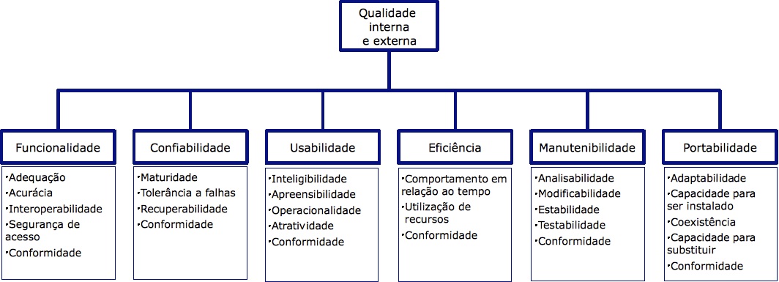
Norma ISO 912601
“Um conjunto de atributos que têm impacto na capacidade do software de manter o seu nível de desempenho dentro de condições estabelecidas por um dado período de tempo”

Slide 79
Norma ISO 912601
Funcionalidade
A capacidade de um software prover funcionalidades que satisfaçam o usuário em suas necessidades declaradas e implícitas, dentro de um determinado contexto de uso.
Confiabilidade
O produto se mantém no nível de desempenho nas condições estabelecidas.
Usabilidade
A capacidade do produto de software ser compreendido, seu funcionamento aprendido, ser operado e ser atraente ao usuário.
Eficiência
O tempo de execução e os recursos envolvidos são compatíveis com o nível de desempenho do software.
Manutenibilidade
A capacidade (ou facilidade) do produto de software ser modificado, incluindo tanto as melhorias ou extensões de funcionalidade quanto as correções de defeitos.
Portabilidade
A capacidade do sistema ser transferido de um ambiente para outro.

Slide 80
Níveis de Teste

Slide 81
Integração dos Níveis de Teste
Teste Unitário;
Teste de Integração
Teste de Sistemas
Teste de Aceitação

Slide 82
Níveis de Teste
Teste Unitário
Aplicada sobre os produtos de software executáveis;
Execução Dinâmica;
Validam se as funções do sistema estão funcionando;
Cada módulo é testado individualmente garantindo que ele funcione adequadamente.
Ponto de Validação Caixa Branca | Ponto de Validação Caixa Preta
Exercitar | Validar
Linhas de código | Requisitos funcionais
Desvios condicionais | Requisitos de usabilidade
Fluxos alternativos de processamento | Requisitos de sistema (negócio)

Slide 83
Níveis de Teste
Teste Unitário
a interface com o módulo é testada para ter a garantia de que as informações fluem para dentro e para fora da unidade de programa que se encontra sob teste.
a estrutura de dados local é examinada para ter a garantia de que dados armazenados temporariamente mantêm sua integridade durante todos os passos de execução.
as condições de limite são testadas para ter a garantia de que o módulo opera adequadamente nos limites estabelecidos para demarcarem ou restringirem o processamento.
todos os caminhos independentes através da estrutura de controle são exercitados para ter a garantia de que todas as instruções de um módulo foram executadas pelo menos uma vez.

Slide 84
Níveis de Teste
Teste de Integração
Aplicada sobre os produtos de software executáveis;
Execução Dinâmica;
Validam se as funções do sistema executam tarefas que envolvem um ou mais aplicações e bancos de dados;
Os módulos são montados ou integrados para formarem um pacote de software.
Ponto de Validação Caixa Branca | Ponto de Validação Caixa Preta
Exercitar | Validar
Dependência existentes | Requisitos funcionais
Interfaces existentes | Requisitos de usabilidade
Parâmetros de interfaces | Requisitos não- funcionais

Slide 85
Níveis de Teste
Teste de Sistema
Aplicada sobre os produtos de software executáveis;
Execução Dinâmica;
Validam e simulam operações do sistema inteiro;
Ponto de Validação Caixa Preta
Validar
Requisitos não-funcionais
Requisitos funcionais
Interfaces com sistemas e dispositivos físicos
Infra-estrutura aplicada na produção

Slide 86
Níveis de Teste
Teste de Aceitação
Aplicada sobre os produtos de software executáveis;
Execução Dinâmica;
Usuários finais, clientes e fornecedores interagem com o sistema, validando o sistema no mundo real;
Ponto de Validação Caixa Preta
Validar
Requisitos funcionais
Requisitos não-funcionais
Interfaces com sistemas e dispositivos físicos

Slide 87
Teste Alfa
O que Alfa Teste ?
É o teste realizado em um produto/pacote (off-the-shelf), por uma equipe de testadores independentes ou por alguns usuários/clientes escolhidos pelo fornecedor, para validar as novas funcionalidades ou upgrades do produto.
É realizado fora do ambiente do fornecedor, portanto é um teste feito em ambiente não controlado.
Notes:
87

Slide 88
Teste Beta
O que Beta Teste ?
É o teste realizado em um produto/pacote (off-the-shelf), por alguns usuários/clientes escolhidos pelo fornecedor, para validar as novas funcionalidades ou upgrades do produto, com objetivo de receber feedback em larga escala;
É realizado fora do ambiente do fornecedor, portanto é um teste feito em ambiente não controlado;
Equivalente a um teste de aceitação;
Notes:
88

Slide 89
Dúvidas?
Obrigado!

